Slide 1
Scherp en realistisch emissies naar lucht vergunnen tijd 10:45-11:35 zaal Dexter 27 + 28
Lex Fresen Rijkswaterstaat
Onderdeel WVL team: Industriële emissies

Slide 2

Inhoud
Schone Lucht Akkoord (SLA) en scherp vergunnen
Implementatie BREFs in vergunningen
BREF Oplegnotities
Praktijkvoorbeeld realistisch emissies vergunnen
Overige Hulpmiddelen

Slide 3
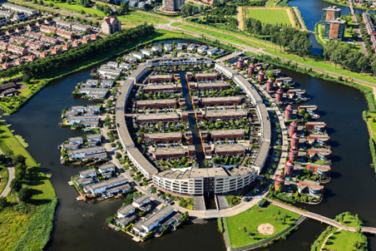
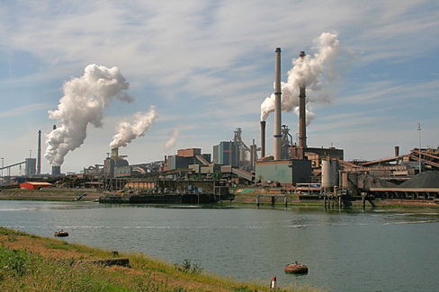
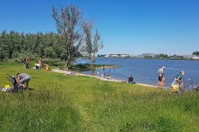
Artikel 21 grondwet
De zorg van de overheid is gericht op de bewoonbaarheid van het land en de bescherming en verbetering van het leefmilieu.
Milieu
Economie
Gezondheid
leefmilieu

Slide 4

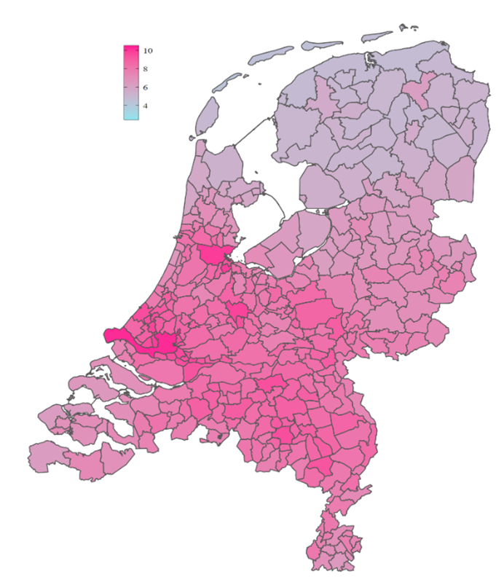
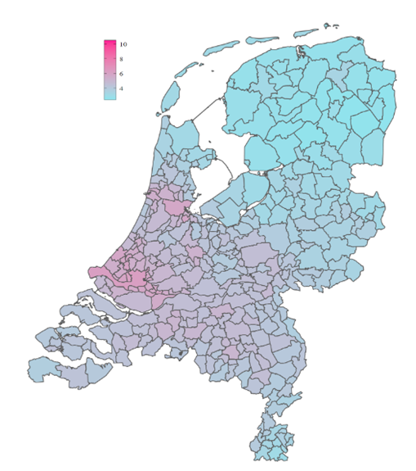

Aanleiding voor SLA
Verlies in levensverwachting door luchtverontreiniging
Gezondheidsindicator:
In referentiejaar 2016 verlies in levensverwachting
4-12 maanden;
2016
In 2023 50% gezondheidswinst t.o.v. 2016
https://www.rivm.nl/lucht/lucht/lopend-project-onderzoek-programma/sla

Slide 5

Schone lucht akkoord
Bestuursakkoord uit 2020 tussen Rijksoverheid, Provincies en Gemeenten
Partijen streven naar:
Permanente verbetering van de luchtkwaliteit
Landelijk in 2030 gemiddeld minimaal 50% gezondheidswinst t.o.v. 2016
Jaarlijks minder emissies in alle sectoren van de belangrijkste luchtverontreinigende stoffen
Toewerken naar de WHO-waarden voor stikstofdioxide en fijnstof van 2005 te realiseren in het jaar 2030

Slide 6
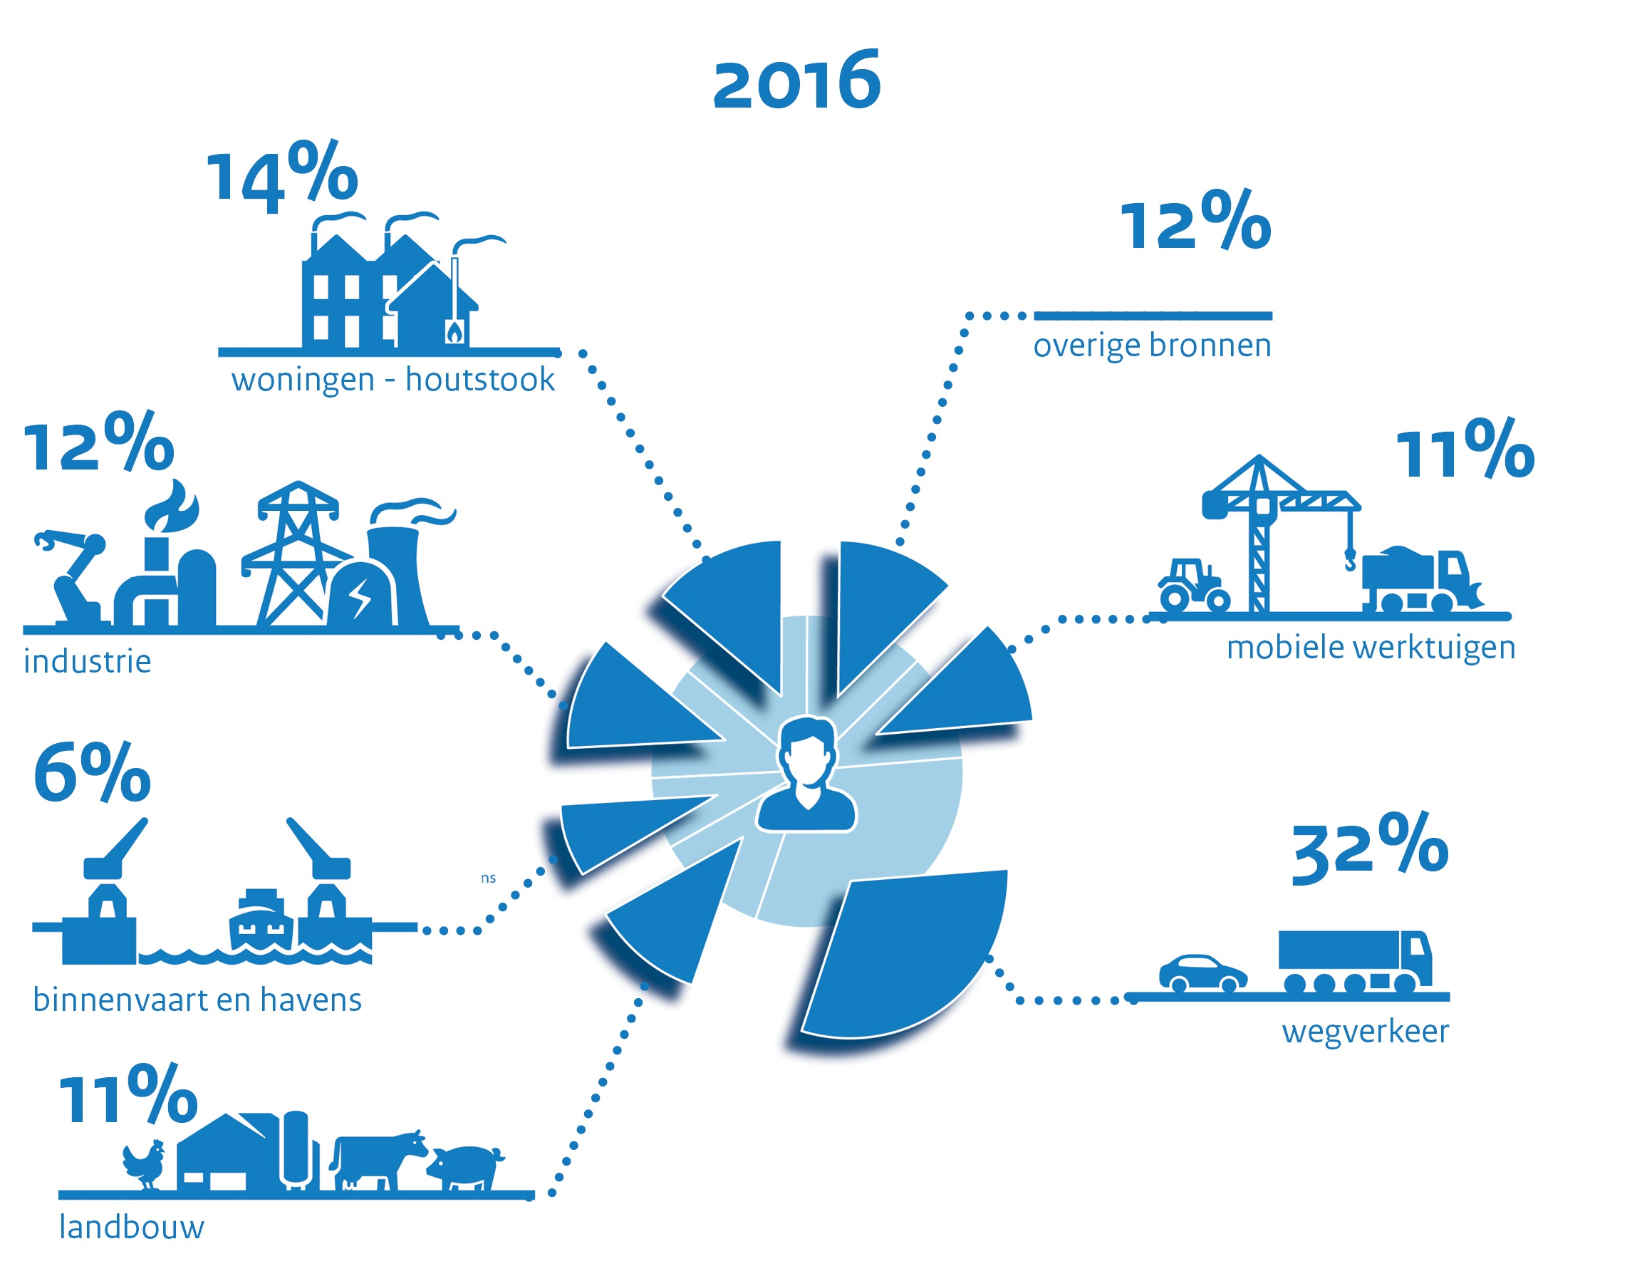
Bijdrage SLA-thema’s aan verlies levensverwachting
Doel voor de industrie in SLA akkoord: uitstoot en economische groei te ontkoppelen en een continue daling van emissies naar de lucht te realiseren.
Wie treft de maatregelen?: in het SLA staan maatregelen voor het Rijk en maatregelen voor decentrale overheden (provincies en gemeenten)

Slide 7

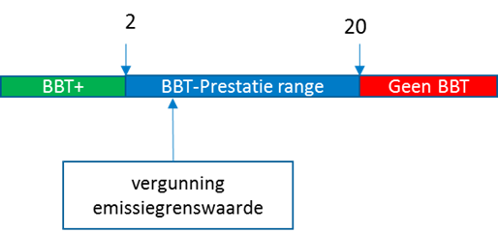
Decentrale maatregel voor de industrie “scherp vergunnen”
Gemeenten en provincies stellen lokaal beleid op en verlenen opdracht aan de omgevingsdiensten om:
Emissiegrenswaarden voor IPPC- installaties zo dicht mogelijk aan de onderkant van de BREF-range te vergunnen.

Slide 8

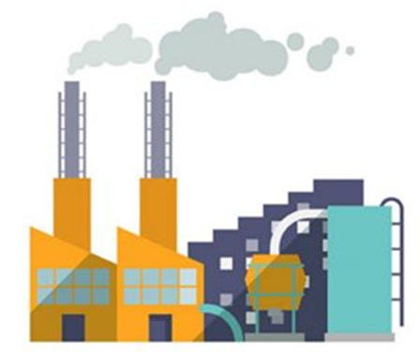

Scherp en realistisch emissies vergunnen binnen de gestelde milieu kwaliteitsnormen
haalbaar
betaalbaar

Slide 9
BBT Richtlijn Industriële Emissies 2010/75/EU
„beste beschikbare technieken”: het meest doeltreffende en geavanceerde ontwikkelingsstadium van de activiteiten en exploitatiemethoden waarbij de praktische bruikbaarheid van speciale technieken om het uitgangspunt voor de emissiegrenswaarden en andere vergunningsvoorwaarden te vormen is aangetoond, met het doel emissies en effecten op het milieu in zijn geheel te voorkomen of, wanneer dat niet mogelijk is, te beperken.
Geïmplementeerd in het Besluit kwaliteit leefomgeving (Bkl)
Artikel 8.10 (bepalen best beschikbare technieken)
Artikel 8.27 (met beste beschikbare technieken geassocieerde emissieniveaus)

Slide 10

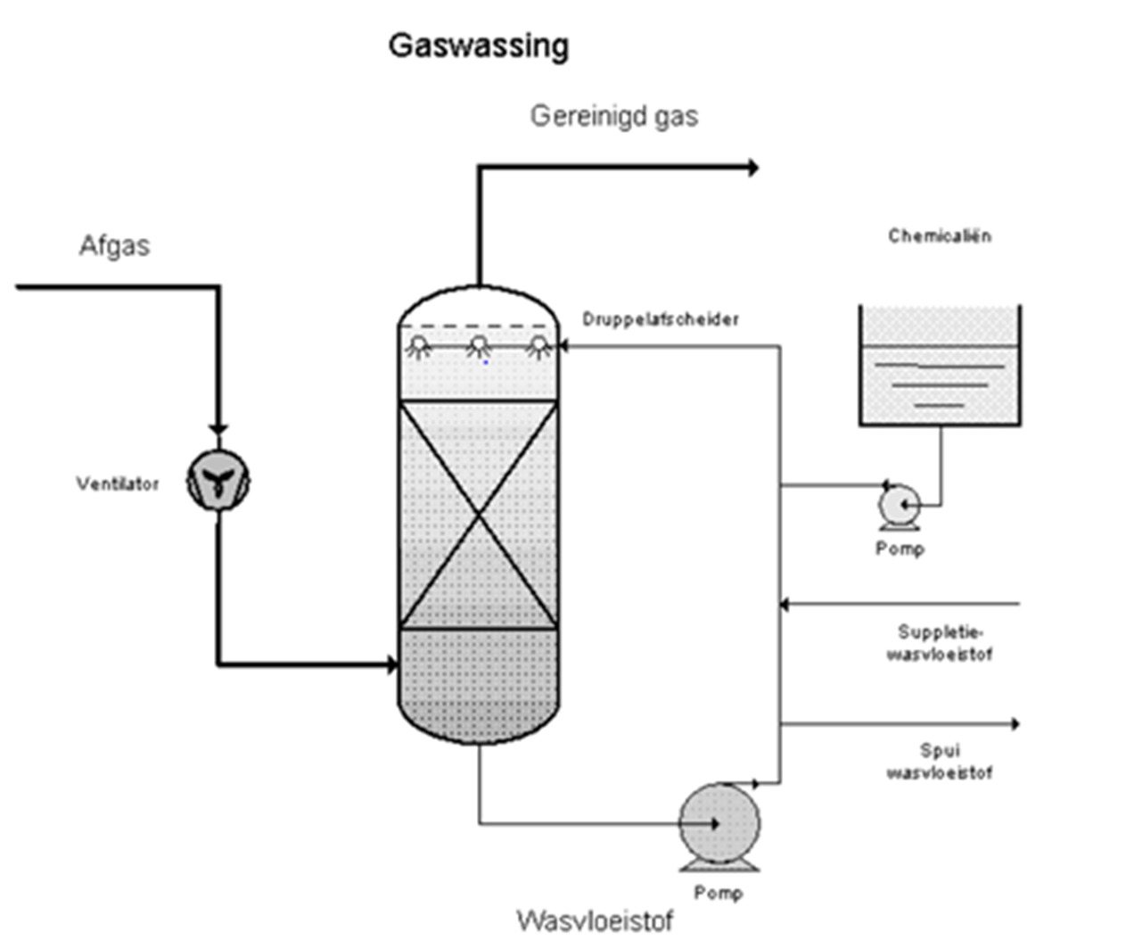
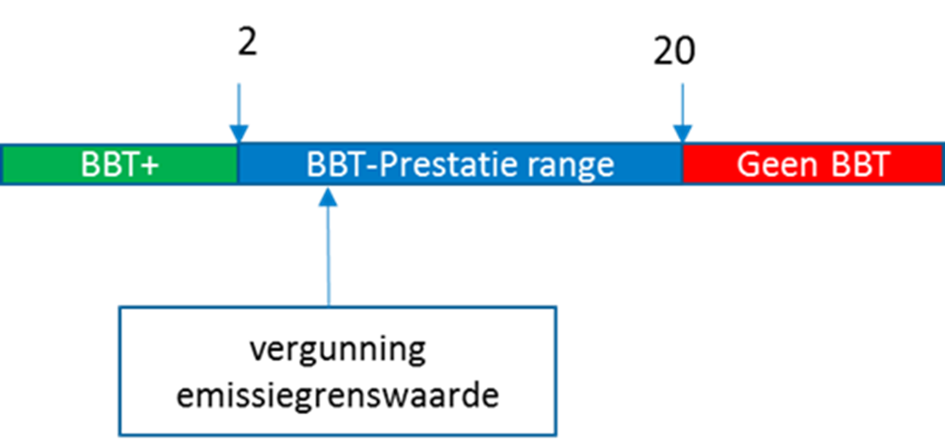
Rol bevoegd gezag en aanvrager in een vergunningsproces
Bevoegd gezag
Stelt BBT vast op basis van de informatie van de aanvrager, BBT-documenten en gezond verstand.
Aanvrager
Levert technische en economische informatie over installatie en maatregelen in relatie tot aard en omvang van de milieueffecten

Slide 11
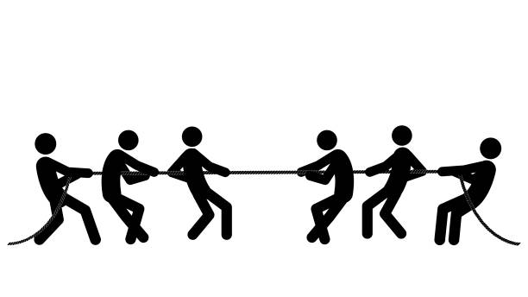
De huidige praktijk bij het vaststellen BBT door het BG
Doorgaans bovenkant van de BBT prestatie range
    Diverse knelpunten bij het scherp vergunnen
Veel juridische procedures;
                Onderbouwing moeizaam afhankelijk van informatie aanvrager
                Ontbreken lijst met vergelijkbare voorbeeld installaties

Slide 12

Scherp en realistisch vergunnen doe je als BG en aanvrager samen vanuit een gezamenlijke verantwoordelijkheid.
Maak daarbij gebruik van de BREF’s (haalbaar en betaalbaar) en de oplegnotities.

Slide 13
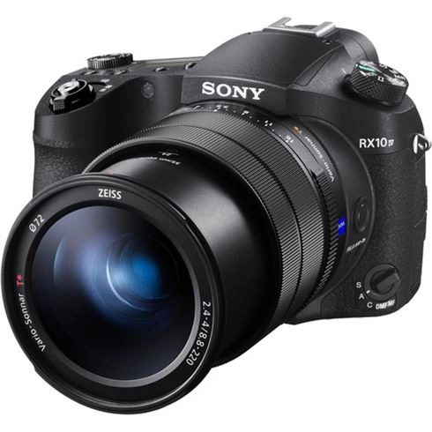
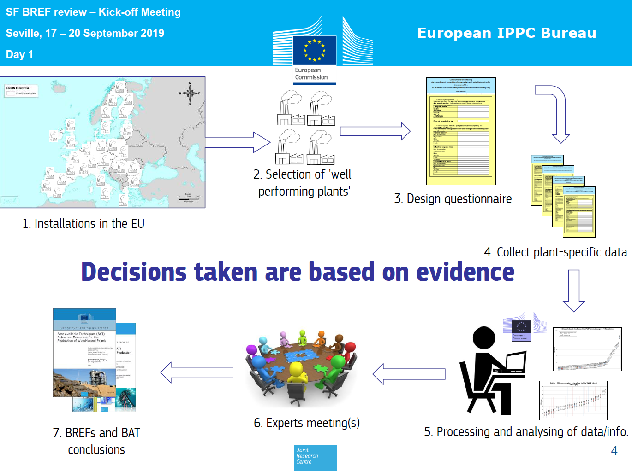
Het BREF-proces in Sevilla

Slide 14
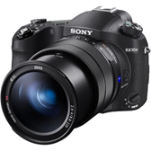
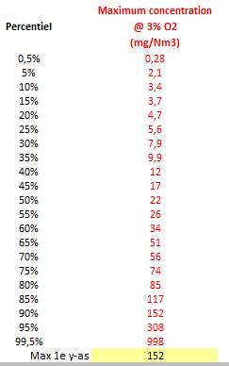
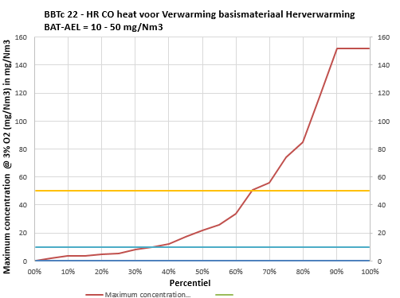
Oplegnotities ontsluiten informatie
Oplegnotities bieden statistische analyses van de emissieniveaus van Europese referentie-installaties. Deze helpen bij het bepalen van emissiegrenswaarden in vergunningen.

Slide 15

Oplegnotities
Streefwaarde voor scherp vergunnen van nieuwe installaties
Onderkant BBT-conclusies
Meestal haalbaar, omdat Europese referentieplants > 10 jaar oud
Streefwaarde voor scherp vergunnen van bestaande installaties
Emissieniveau dat 30% van de best presterende in EU haalt
30% meestal haalbaar
afstand huidige eis tot 30% bepaalt haalbaarheid
huidige emissieniveau binnen BBT-conclusies dan kosteneffectiviteit belangrijk
Streefwaarde ➔ bedrijf onderbouwt waarom niet haalbaar

Slide 16
Oplegnotities BREF-WGC
Afgasmanagement en -behandeling in de chemische sector
Voorbeeld overzichtstabel HCl
Streefwaarde voor vergunningverlening bestaand: 1 mg/Nm3
Haalbaarheid het grootst als huidige emissie-eis > 5 mg/Nm3
WGC BBTc 18: HCl |  | BBT range <1-10 mg/Nm3
Mogelijkheid tot aanscherping van huidige eis
-- (<20%) | - (20-30%) |  | ± (30-50%) | + (50-60%) | ++ (>60%)
<0,5 | 0,5-1 |  | 1-3 | 3-5 | >5

Slide 17
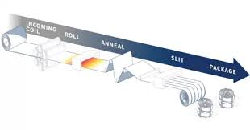
Oplegnotitie BREF Ferrometaalverwerking
2.3 a warmwalsen
Koudwalsen
Draadtrekken
BAT 20 tabel 1.7 Met de BBT geassocieerde emissieniveaus (BBT-GEN’s, in mg/Nm³) voor geleide stofemissies naar lucht die afkomstig zijn van de verwarming van het basismateriaal.
tabel | BBTc | stof | specificatie | aantal | BBT-range | 30-percentiel
1.7 | 20 | stof | HR Verwarming basismateriaal warmwalsen | 126x | <2-10 | 3,4
1.7 | 20 | stof | CR Verwarming basismateriaal koudwalsen | 21x | <2-10 | 2
1.7 | 20 | stof | WD Verwarming basismateriaal draadtrekken | 15x | <2-10 | 0,92

Slide 18


Oplegnotities betrekken bij het (voor)overleg
Voordelen
Efficiency winst vergunningverlening door focus
Minder knelpunten bij implementeren BREFs
Bewijslast bij bedrijf
Door in vooroverleg onderbouwing bij bedrijf aan te vragen!
      Waarom 30% (of onderkant BBTc) niet haalbaar?
      Alle BBTs en combinaties bekeken?
      Check kosteneffectiviteitsberekening met hulpmiddel

Slide 19

Oplegnotities overzicht
Hulpmiddel vaststellen emissiegrenswaarden naar de lucht
https://iplo.nl/oplegnotities
Beschikbaar:
BREF Afgasmanagement en -behandeling in de chemische sector (WGC)
BREF Grote stookinstallaties (LCP).
BREF Voedingsmiddelen, Dranken- en Zuivelindustrie (FDM)
BREF afvalverbrandingsinstallaties (WI)
BREF (STS)
BREF Ferrometaalbewerking (FMP)
In voorbereiding:
BREF keramische industrie
BREF slachterijen
BREF Smederijen en gieterterijen (SF)
KE-Tool luchtemissies
KE-Tool wateremissie

Slide 20
Praktijkvoorbeeld BBT vaststellen bij een levensmiddeleninstallatie
Bestaande gasturbine van 200 MW en een na-geschakelde bijgestookte ketel (STEG)
Datum vergunningverlening januari 2001
NOx-emissie: 75 mg/Nm³ door toepassing stoominjectie.
Aanvraag voor maatwerk: 50 mg/Nm³ door verhogen stoominjectie
Wat te doen als vergunningverlener?

Slide 21
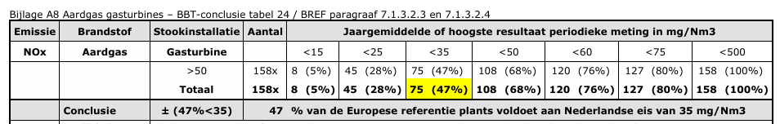
Praktijkvoorbeeld – stappen (1-4)
Check algemene regels (§ 4.3. Grote stookinstallatie Bal)
          Gebruik BALees (www.iplo.nl/balees)
          na implementatie BBTc LCP: 35 mg/Nm³ met maatwerk tot 50 mg/Nm³ (maandgemiddeld)
Check BREF grote stookinstallaties (BREF LCP)
één of combinatie van BBT’s:
            stoominjectie, low NOx branders, selectieve katalytische reductie (SCR), dry low NOx branders (DLN), geavanceerd regelsysteem
        BBT-GEN: jaargemiddeld 10-45 mg/Nm³ en daggemiddeld 35-55 mg/Nm³
➔ max maandgemiddelde 50 mg/Nm³
Check oplegnotitie
45/158=28% referentie-installaties < 25 mg/Nm³ (www.iplo.nl/oplegnotities)

Slide 22
Praktijkvoorbeeld – stappen (2-4)
Check kosteneffectiviteit SCR
Berekening rookgasdebiet met (CalComEmis)
Gebruik hulpmiddel voor KE-berekening (www.iplo.nl/factsheetstool)
Voer debiet, concentratie, bedrijfstijd, verontreiniging en techniek in ➔
Kosteneffectiviteit: €1-33 per kg vermeden NOx – laag als herverhitting rookgas niet nodig is
Eigen bevindingen
Aanvraag bovenkant maatwerk en slechts stoominjectie toegepast ➔ BBT?
Aanvraag veel hoger dan streefwaarde in oplegnotitie
SCR kan kosteneffectief zijn
Bedrijf geeft nauwelijks/geen onderbouwing voor aanvraag

Slide 23
Praktijkvoorbeeld – stappen (3-4)
(Voor)overleg met aanvullende vragen
      Waarom uitsluitend naar verhoging stoominjectie gekeken en niet naar DLN of SCR of een combinatie van technieken?
      Waarom streefwaarde van 25 mg/Nm³ niet haalbaar?
Antwoorden
SCR niet mogelijk, omdat rookgas voor drogen van voedingsmiddel wordt gebruikt en daardoor mogelijk ammoniak in voedingsmiddel komt
Dry Low Nox brander niet mogelijk vanwege beperkte regelbereik (70-100%); beneden 70% hoge NOx-emissie
    Reactie bevoegd gezag: nieuwe DLN regelbereik vanaf 50%

Slide 24

Praktijkvoorbeeld – Resultaat (4-4)
Aanvraag gasturbine aangepast met DLN en NOx 35 mg/Nm3 zonder aanpassing ketelbranders.
Aanvraag in behandeling genomen en vergund.
Realistisch vergunnen betekent niet zondermeer aan de onderkant van BREF-range te vergunnen maar door de juiste vragen te stellen in overleg met de aanvrager de specifieke BBT vaststellen

Slide 25

MIA\Vamil en vergunningverlening
Doel MIA/Vamil:
Het stimuleren van milieuvriendelijke bedrijfsmiddelen die beter presteren dan de best beschikbare techniek die gebruikelijk zijn binnen een branche.
In samenwerking met Rijksdienst voor ondernemend Nederland (RVO)
Handreiking voor vergunningverlening
https://www.schoneluchtakkoord.nl/publish/pages/191499/20220209-handreiking-financiele-stimulering-voor-vergunningverleners.pdf
Voor meer informatie:
RVO Wim Boeken
088-042 34 35
wim.boeken@rvo.nl

Slide 26
Overzicht hulpmiddelen
Oplegnotitie (www.iplo.nl/oplegnotities)
Bepalen emissiegrenswaarde met Balees (http://www.iplo.nl/balees)
Emissieberekeningen met Calcomemis (
https://iplo.nl/thema/lucht/stookinstallaties/berekening-verbrandingsemissies/)
Kosteneffectiviteit (www.iplo.nl/factsheetstool)
Factsheets
Factsheets Technieken voor beperking luchtemissie | Informatiepunt Leefomgeving (iplo.nl)

Slide 27
Blijf op de hoogte van het IPLO-nieuws via onze nieuwsbrief. Abonneer u via www.iplo.nl/nieuwsbrief

